Slide 1
NHIỆT LIỆT CHÀO MỪNG CÁC EM ĐẾN VỚI TIẾT HỌC CỦA MÔN LỊCH SỬ!

Slide 2
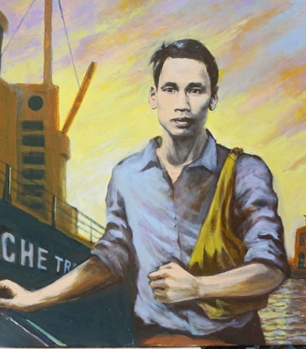
BÀI 23:
VIỆT NAM
ĐẦU THẾ KỈ XX

Slide 3
NỘI DUNG BÀI HỌC
Tác động từ cuộc khai thác thuộc địa lần thứ nhất của thực dân Pháp đối với xã hội Việt Nam.
1
2
Phong trào yêu nước chống Pháp từ đầu thế kỉ XX đến năm 1918
3
Những hoạt động yêu nước của Nguyễn Tất Thành.

Slide 4
2
PHONG TRÀO YÊU NƯỚC CHỐNG PHÁP TỪ ĐẦU THẾ KỈ XX ĐẾN NĂM 1918

Slide 5

THẢO LUẬN NHÓM
Sưu tầm tư liệu từ sách, báo, internet, tìm hiểu về Phan Bội Châu.
Tìm hiểu về hoạt động yêu nước của Phan Bội Châu.
Sưu tầm tư liệu từ sách, báo, internet, tìm hiểu về Phan Châu Trinh.
Tìm hiểu về hoạt động yêu nước của Phan Châu Trinh.
Nhóm 1, 3
Nhóm 2, 4

Slide 6
Bài tập ở nhà: Sưu tầm thông tin, tư liệu trên sách, báo, internet, tìm hiểu về nhân vật của từng nhóm theo thẻ nhân vật dưới đây:
THẺ TÌM HIỂU NHÂN VẬT LỊCH SỬ - …………………
Ảnh nhân vật
Tên/niên hiệu/quê quán
……………………………………….
………………………………………..
Nhận định của người đương thời về nhân vật
……………………..
……………………..
……………………..
Đóng góp với lịch sử dân tộc
………………………………………………………
………………………………………………………

Slide 7
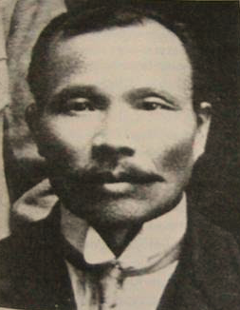
THẢO LUẬN NHÓM
Nhóm 1, 3
Khai thác Hình 23.3, 23.4, thông tin mục 2a SGK tr.92 và trả lời câu hỏi: Tư tưởng “khai dân trí, chấn dân khí” được thể hiện như thế nào qua những hoạt động yêu nước của Phan Bội Châu?
Hình 23.3. Phan Bội Châu – thời kì ở Nhật Bản (khoảng năm 1907 – 1908)

Slide 8

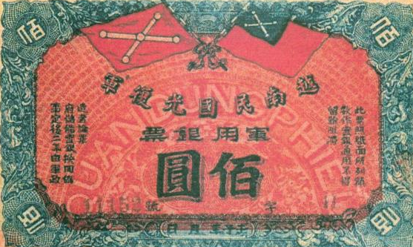
Hình 23.4. Quốc kì Ngũ tinh liên châu do Việt Nam Quang phục hội thiết kế và quân dụng phiếu do Hội phát hành

Slide 9
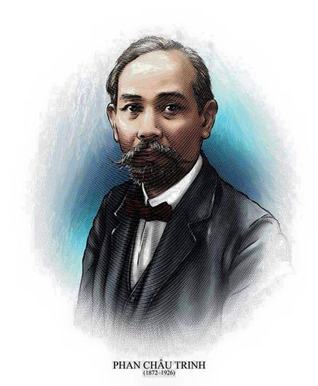
THẢO LUẬN NHÓM
Nhóm 2, 4
Khai thác mục Em có biết, thông tin mục 2b SGK tr.93 và trả lời câu hỏi: Tư tưởng “khai dân trí, chấn dân khí” được thể hiện như thế nào qua những hoạt động yêu nước của Phan Châu Trinh?

Slide 10
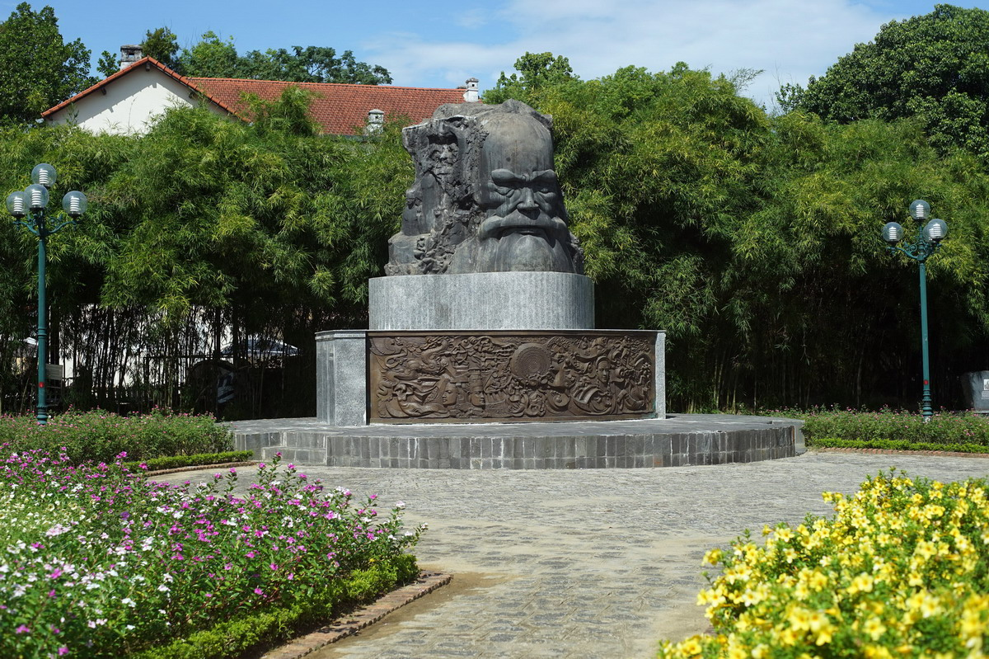
a) Hoạt động yêu nước của Phan Bội Châu

Slide 11

Phong trào Đông du:
Chủ trương cứu nước: biện pháp bạo động
5/1904: Sáng lập Duy tân hội tại Quảng Nam.
Mục đích: Lập ra nước Việt Nam độc lập.
3/1909: Phan Bội Châu bị trục xuất khỏi Nhật.
T2/1905: sang Nhật cầu viện, tổ chức phong trào Đông du.
Đưa 200 sinh viên sang Nhật.
Phong trào Đông du tan rã.

Slide 12
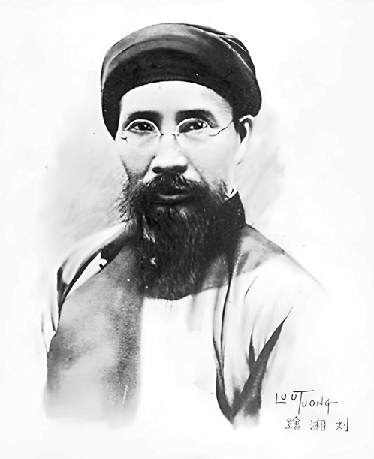
Việt Nam Quang phục hội:
5/1912: ông cải tổ Duy tân hội thành Việt Nam Quang phục hội:
Đánh đuổi giặc Pháp.
Mục đích
Thành lập Cộng hòa Dân quốc Việt Nam.
24/12/1913: ông bị bắt giam ở nhà tù Quảng Đông.
Việt Nam Quang phục hội tan rã.
Phan Bội Châu (1867 – 1940)

Slide 13
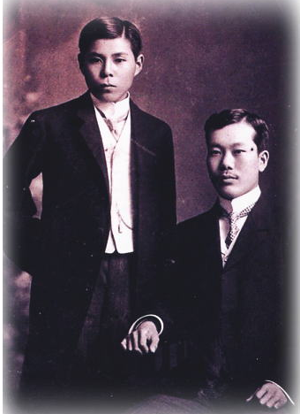
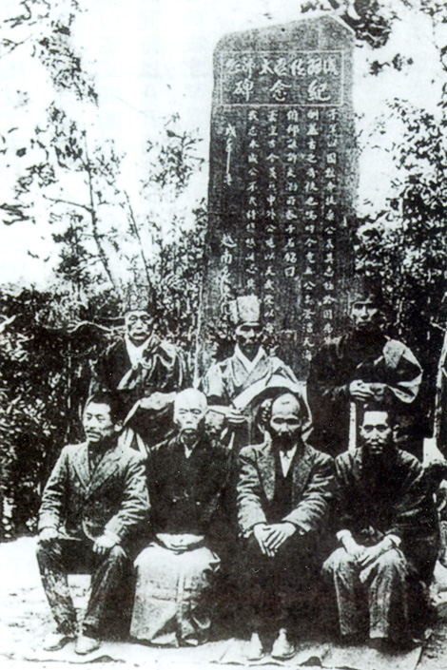
Phan Bội Châu và Cường Để (Hoàng thân nhà Nguyễn) tại Nhật Bản
Phan Bội Châu (ngồi, thứ hai từ phải sang) và dân làng Asaba trước tấm bia

Slide 14

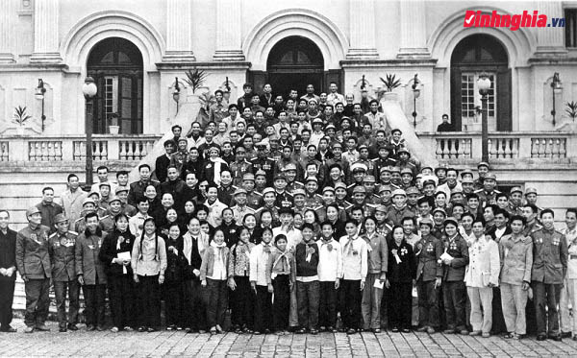
Quốc kỳ Ngũ tinh theo cuốn Tự phán của Phan Bội Châu
Tổ chức cách mạng Việt Nam Quang phục Hội được thành lập và đi vào hoạt động

Slide 15
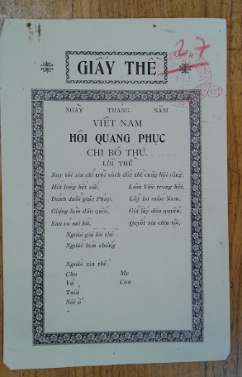
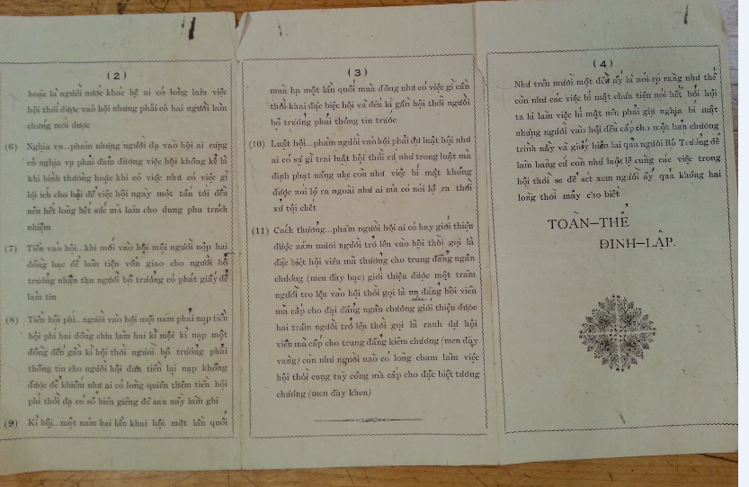
Chương trình và giấy thề của Việt Nam Quang Phục Hội

Slide 16
Các em hãy xem các video sau để hiểu hơn về Phan Bội Châu và phong trào Đông Du
Phan Bội Châu và việc thành lập Duy Tân Hội
Phan Bội Châu phát động phong trào Đông Du
Hội Việt Nam Quang phục được thành lập

Slide 17
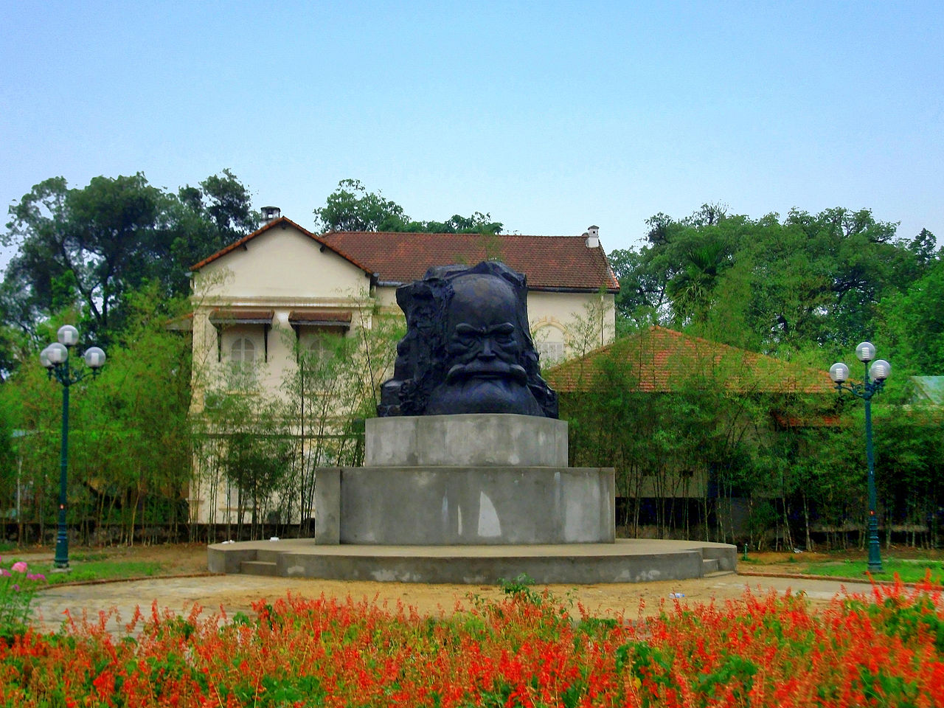
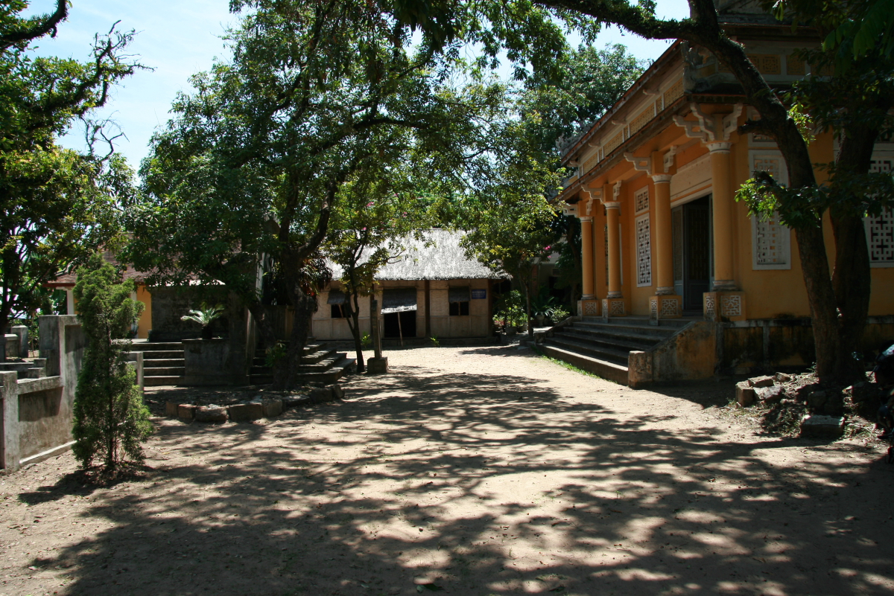
Tượng đồng Phan Bội Châu, 19 Lê Lợi, bên cầu Trường Tiền, Thanh phố Huế
Căn nhà tranh là nơi ở của
“ông già Bến Ngự”

Slide 18
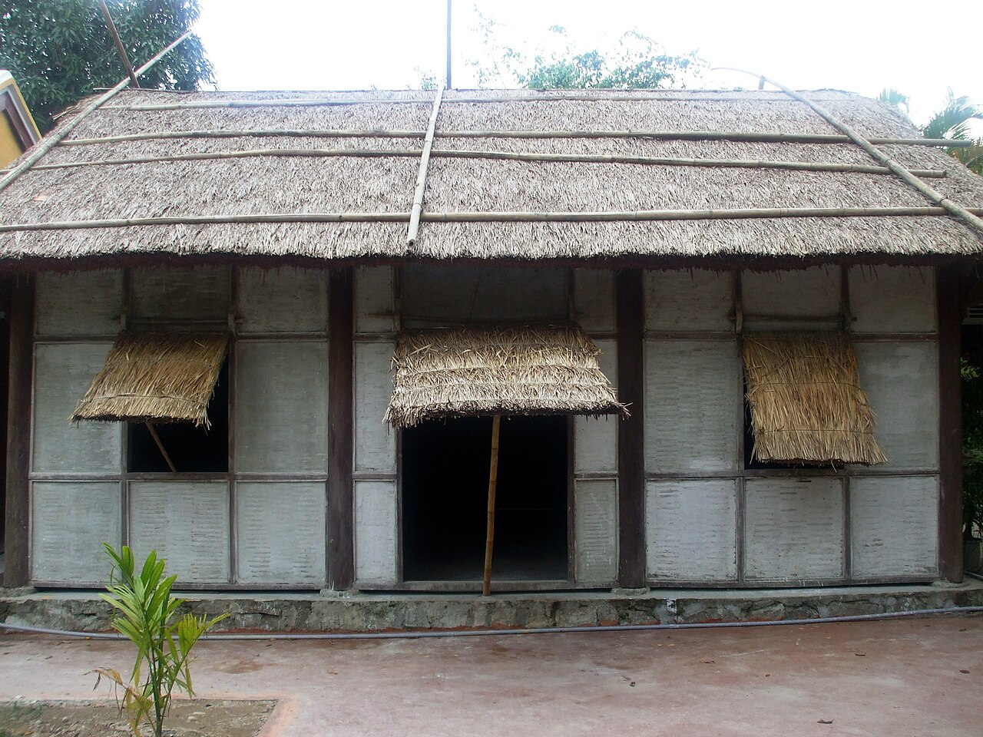
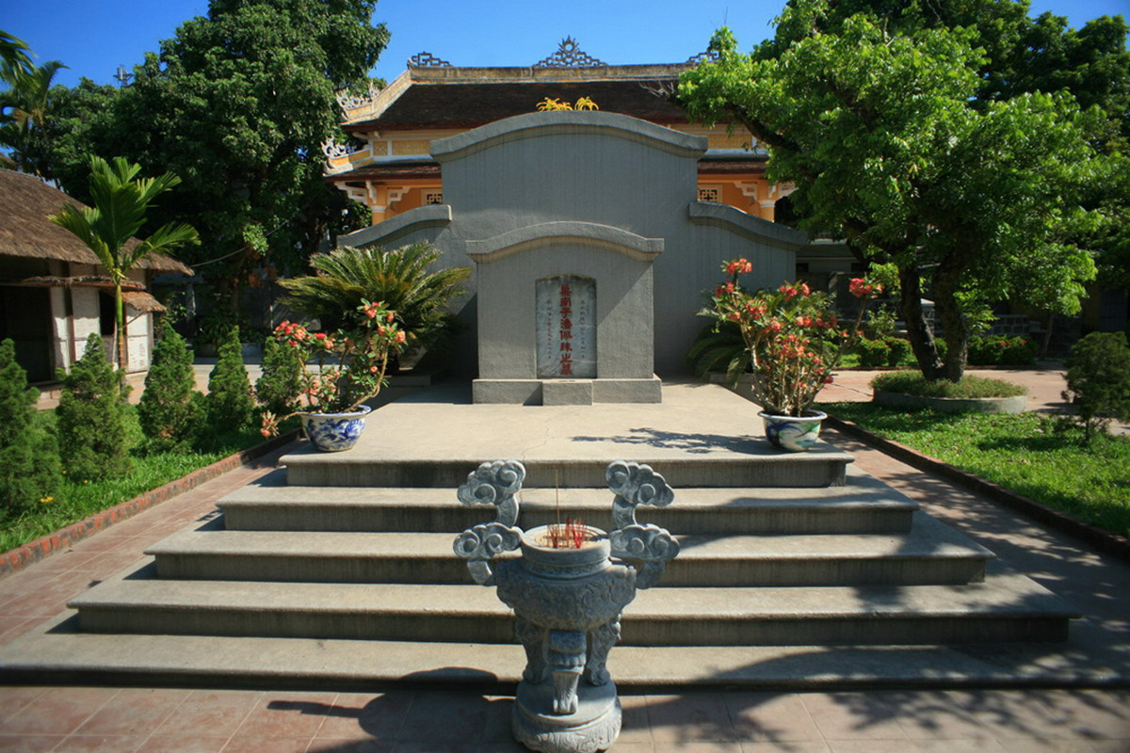
Nơi an trí Ông già Bến Ngự
vào những năm cuối đời
Mộ Phan Bội Châu

Slide 19
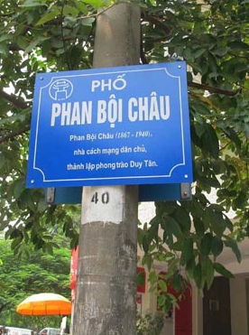
Nhận xét
Mục đích cao nhất của Phan Bội Châu là cứu nước, giải phóng dân tộc. Việc ông lựa chọn thay đổi cách làm cũng nhằm giải phóng dân tộc.
Những đóng góp của ông đối với phong trào yêu nước và lịch sử dân tộc có ý nghĩa rất lớn, nhiều trường học, đường phố,… mang tên ông.

Slide 20
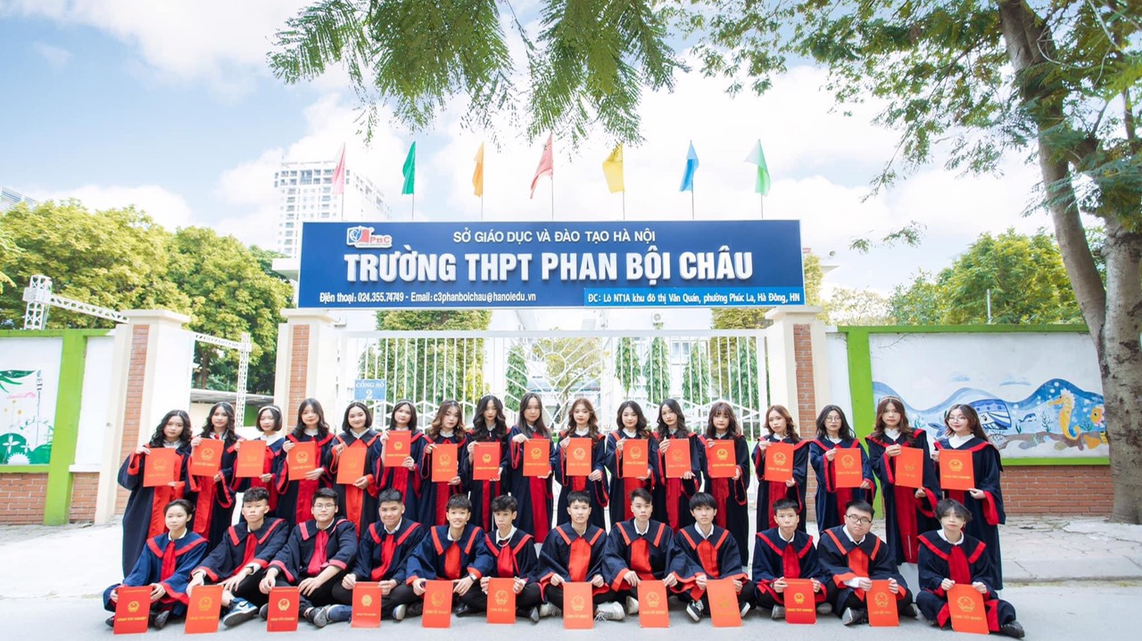
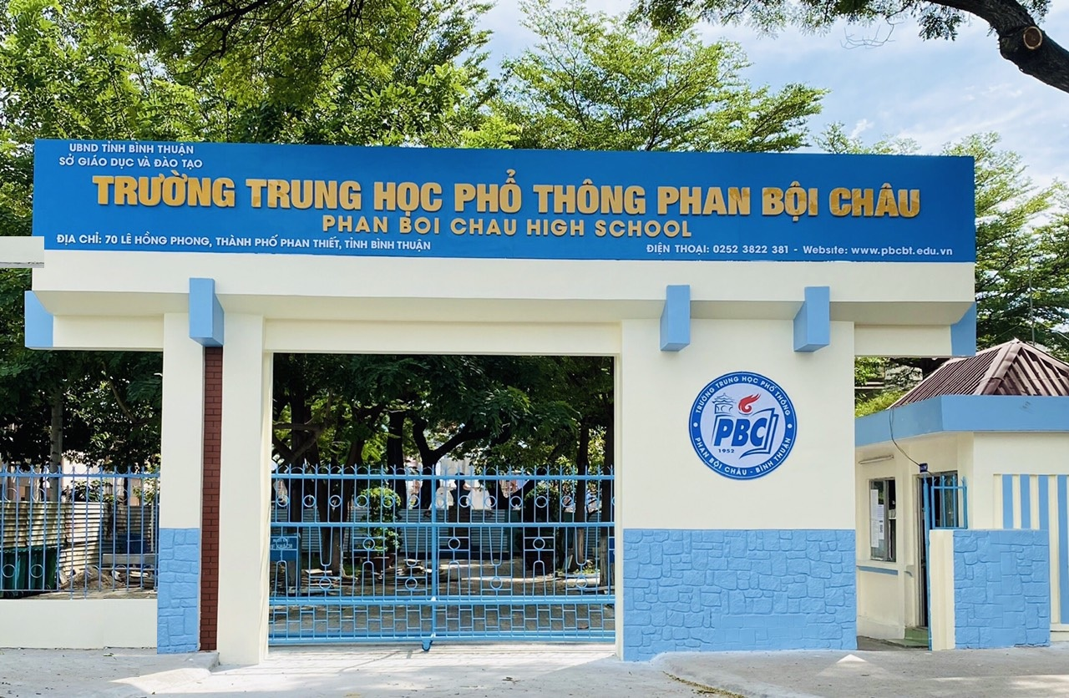
Trường THPT Phan Bội Châu
(Hà Nội)
Trường THPT Phan Bội Châu (Phan Thiết)

Slide 21
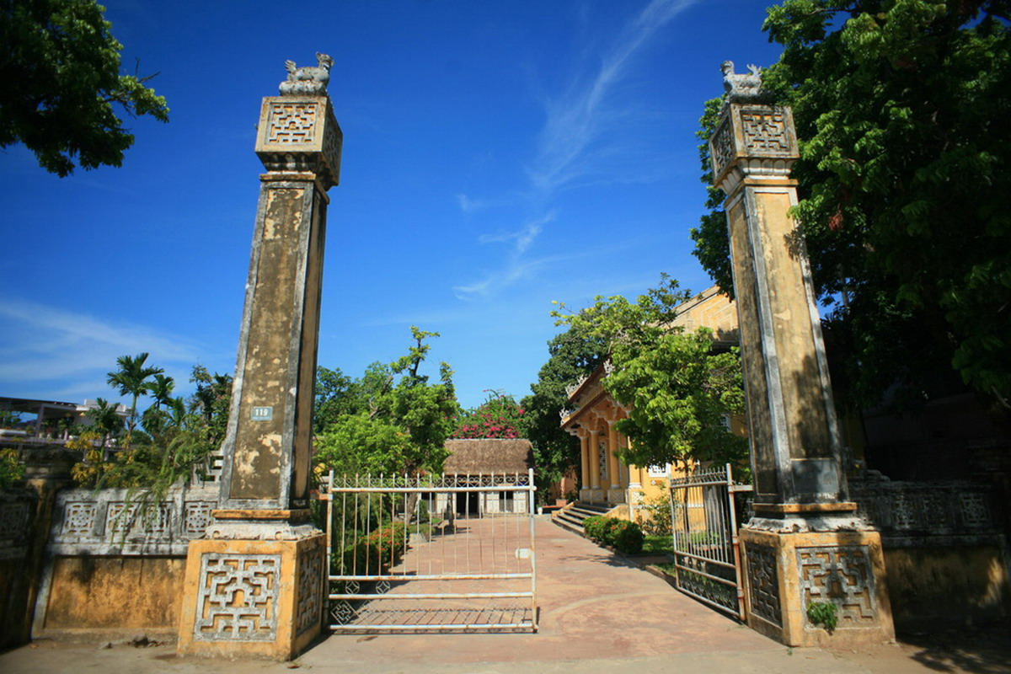
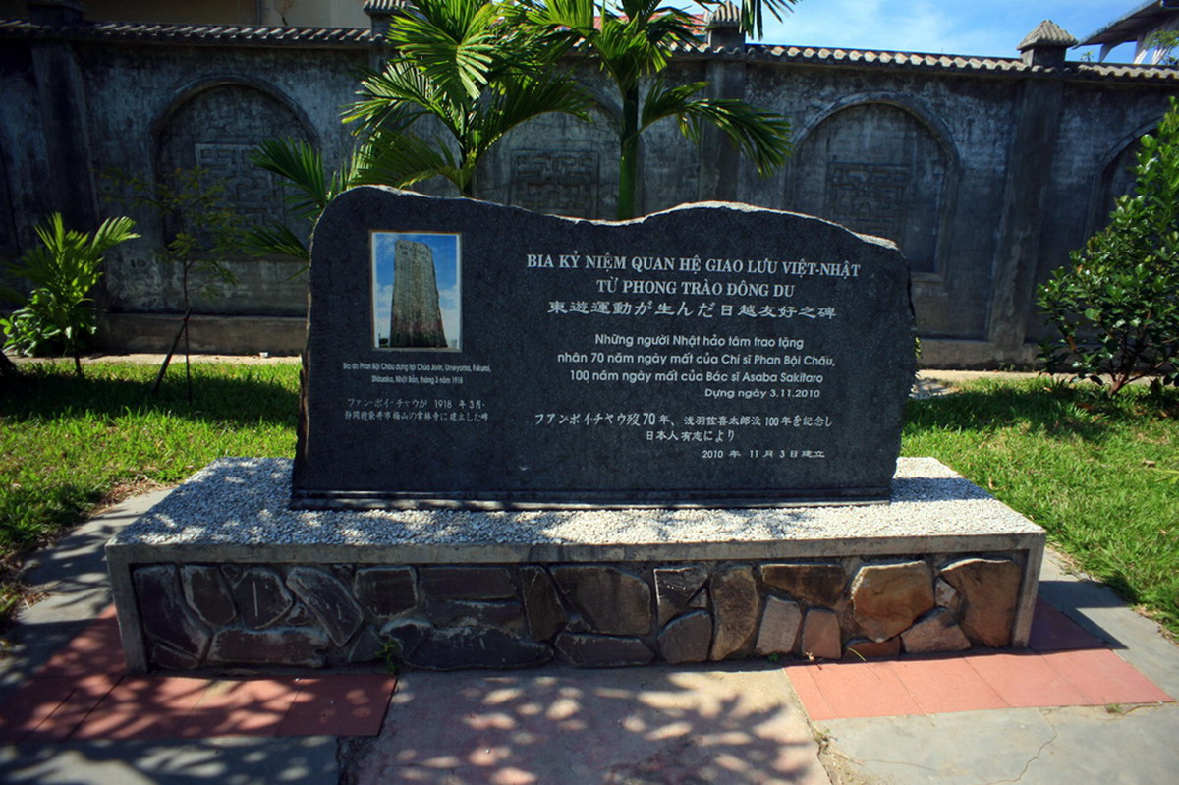
Khu lưu niệm của cụ Phan Bội Châu
Tấm bia kỷ niệm quan hệ giao lưu Việt – Nhật từ phong trào Đông Du

Slide 22
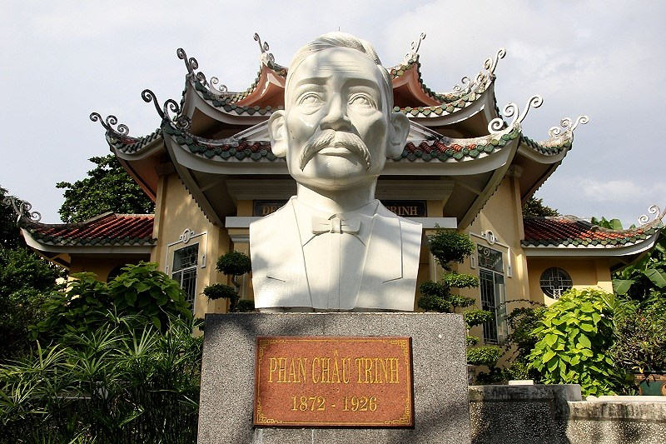
b) Hoạt động yêu nước của Phan Châu Trinh

Slide 23
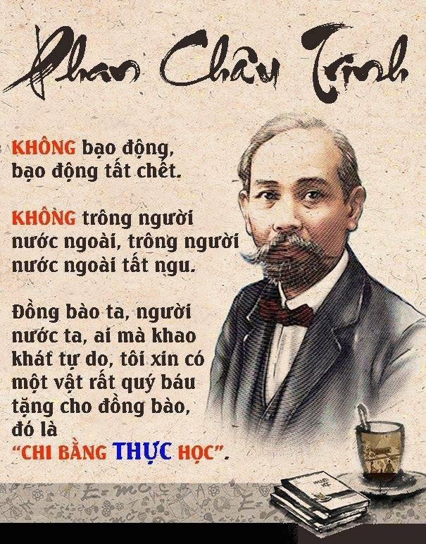
Năm 1906, sau khi ở Nhật một thời gian, quan sát những chuyển biến thần kỳ trên nhiều mặt của xã hội Nhật Bản, nhất là tư tưởng thực học, học hành theo phương pháp khoa học hiện đại, Phan Châu Trinh nhận ra một yêu cầu cấp bách - yêu cầu phải học, thực học, rời bỏ ràng buộc của Nho giáo.

Slide 24
Năm 1906:
Chủ trương cứu nước: cải cách dân chủ.
Các hoạt động
Mở cuộc vận động Duy tân ở Trung Kỳ.
Lập trường học mới.
Lập hội buôn hàng nội hoá và xưởng sản xuất
Phong trào hoạt động công khai.
Tổ chức diễn thuyết, tuyên truyền đả phá các hủ tục phong kiến lạc hậu,...

Slide 25
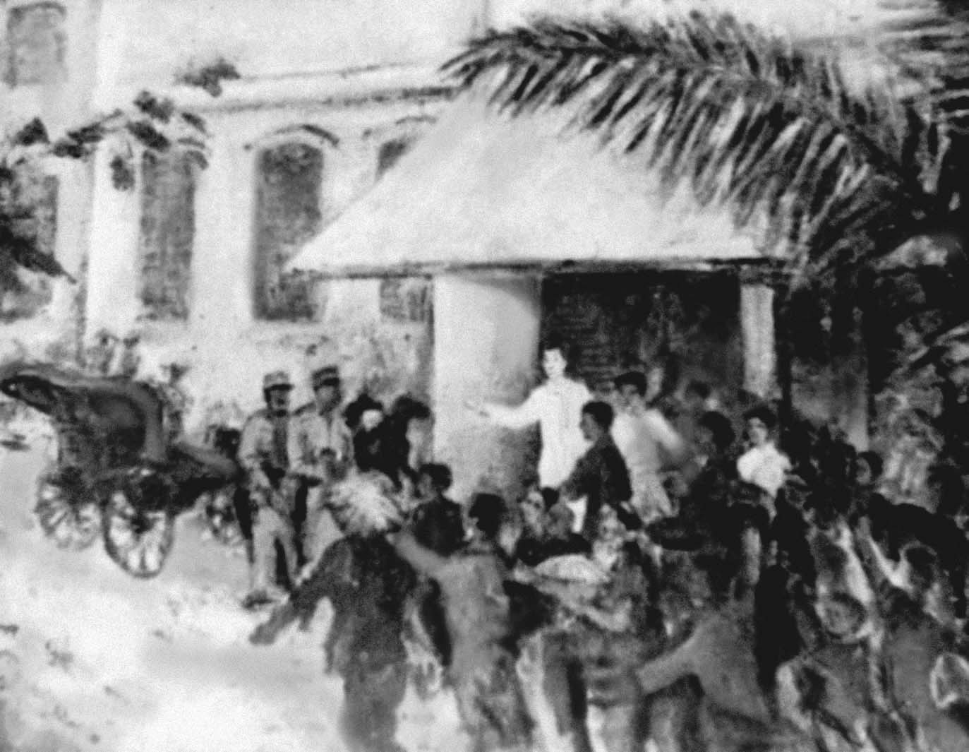
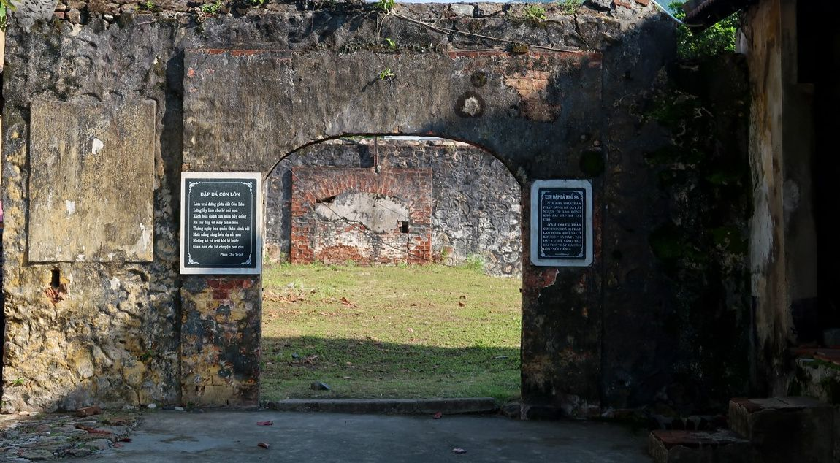
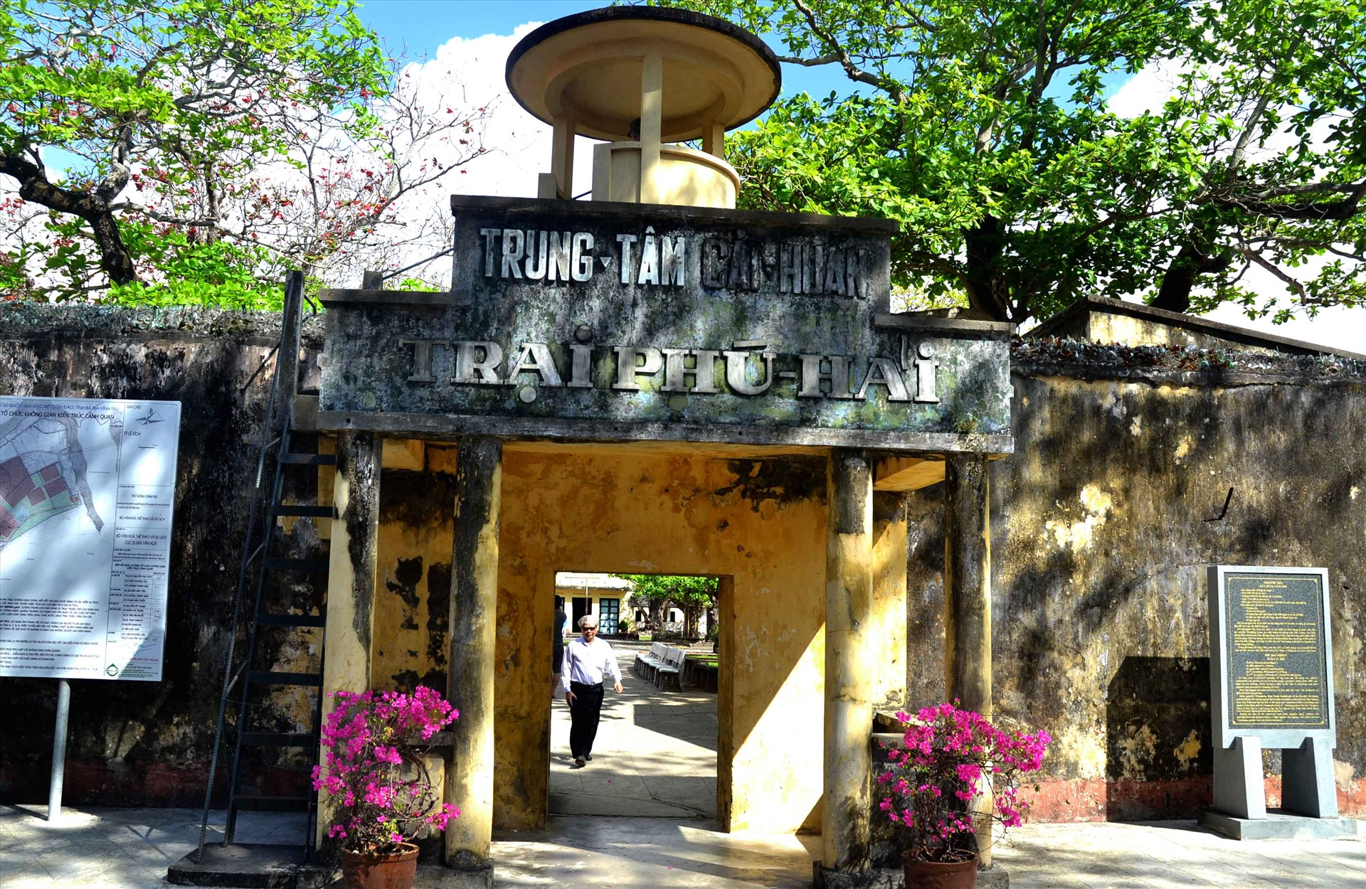
Năm 1908:
Phong trào chống đi phu, chống sưu thuế diễn ra ở Quảng Nam.
Lan rộng ra một số tỉnh Trung Kỳ.
Thực dân Pháp đàn áp.
Phan Châu Trinh và nhiều đồng chí bị bắt đày ra Côn Đảo.

Slide 26
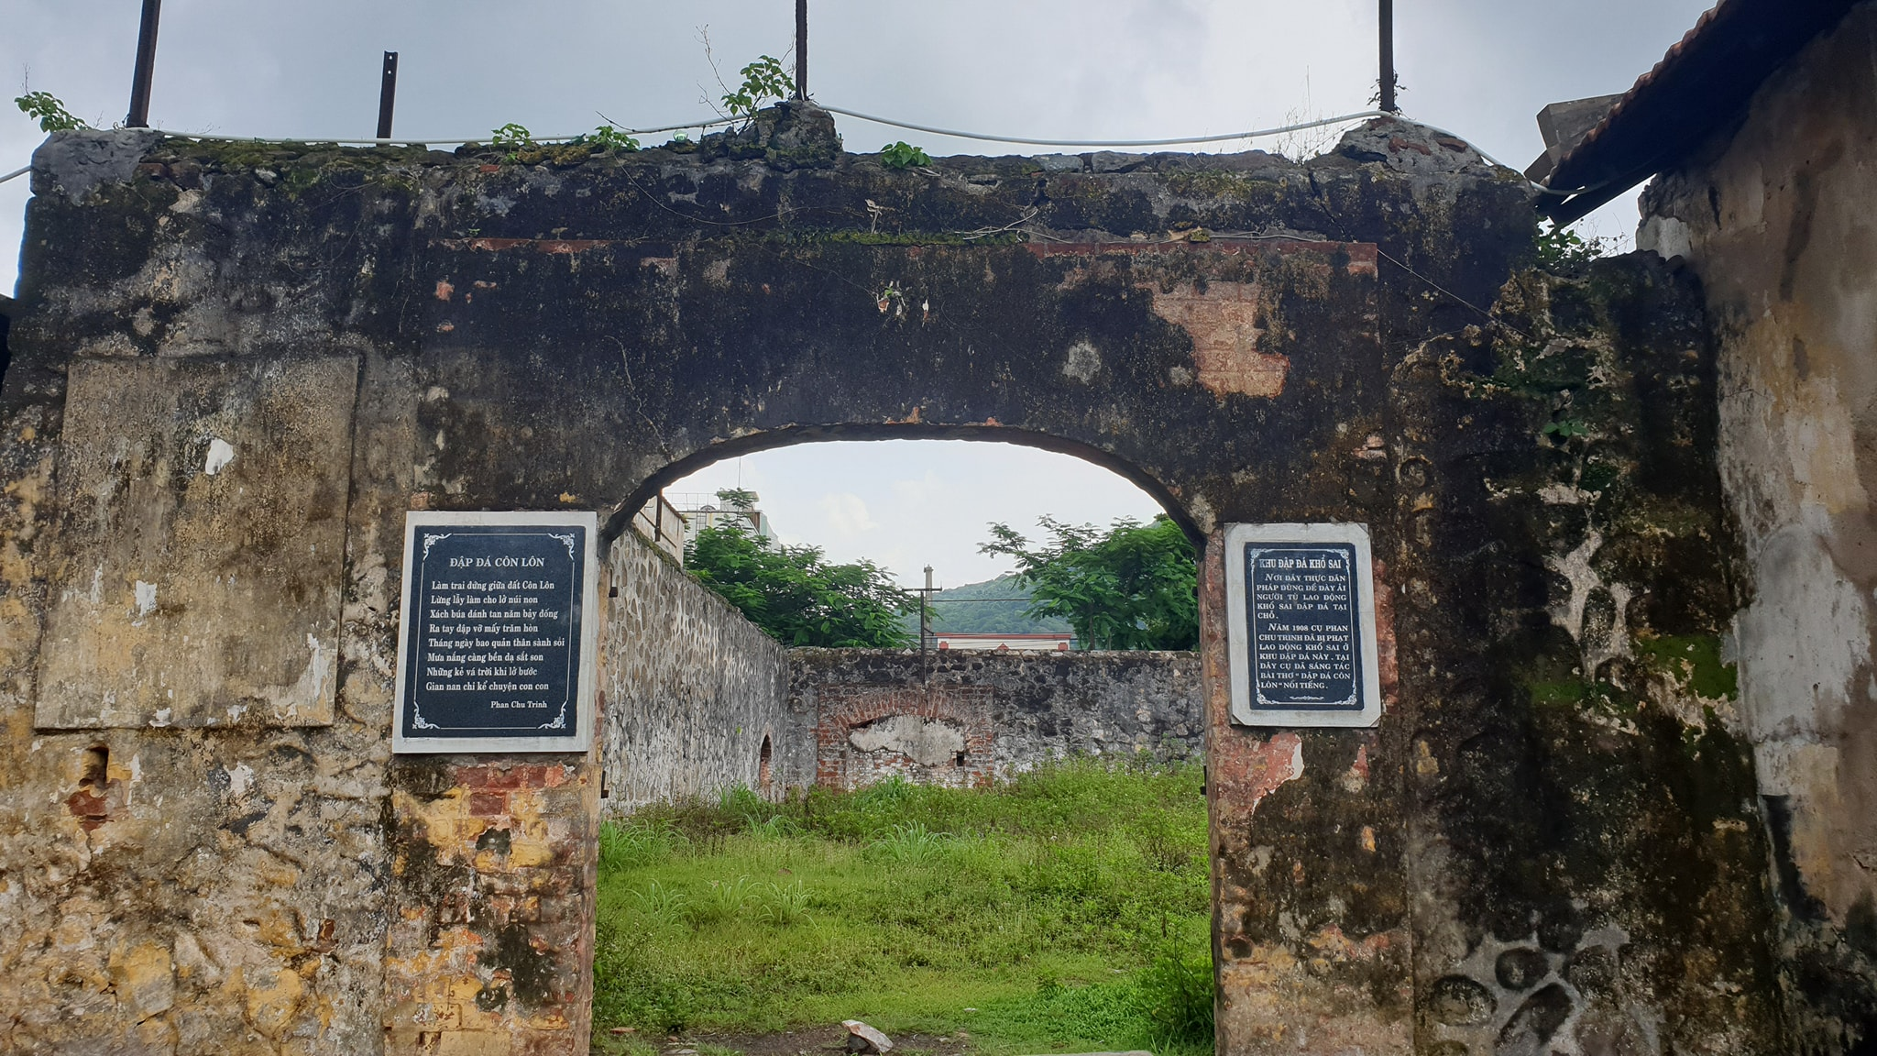
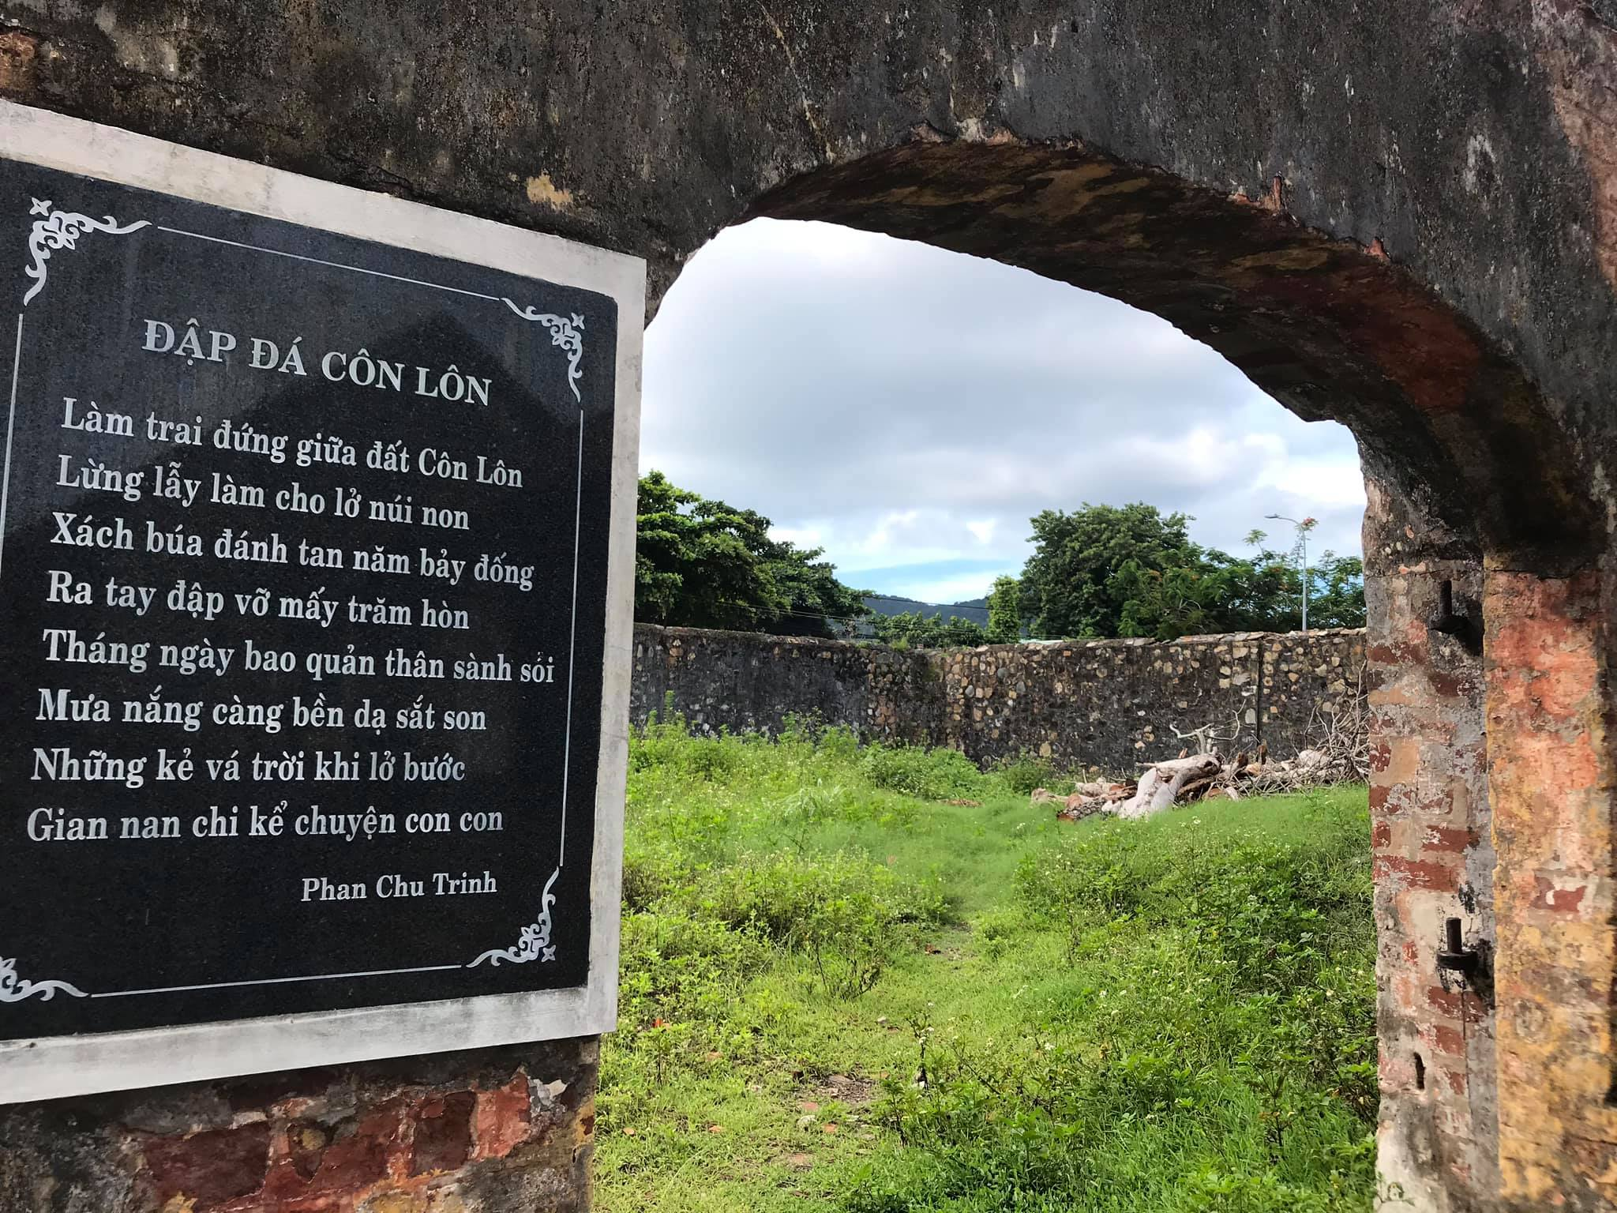
“Đập đá ở Côn Lôn” sáng tác tại nơi Phan Châu Trinh bị tù khổ sai, ông bị vu cho tội khởi xướng phong trào chống thuế Trung Kì (1908)

Slide 27
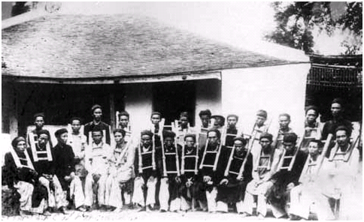
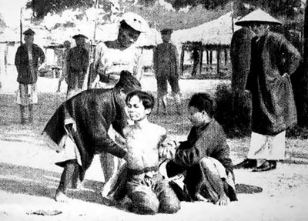
Những người tham gia kháng thuế năm 1908 tại Quảng Nam
Tranh minh họa ông Ích Đường – một người trong phong trào kháng thuế bị xử tử ngay trên đường

Slide 28
Năm 1911:
Các hoạt động
Phan Châu Trinh sang Pháp.
Thành lập các tổ chức yêu nước.
Kiến nghị Chính phủ Pháp tiến hành cải cách chính trị ở Việt Nam
Tiếp tục nhiều hoạt động yêu nước.
Diễn thuyết tuyên truyền tư tưởng dân chủ.

Slide 29
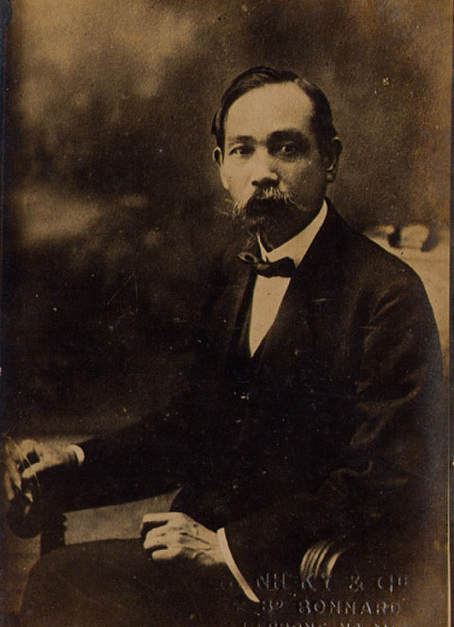
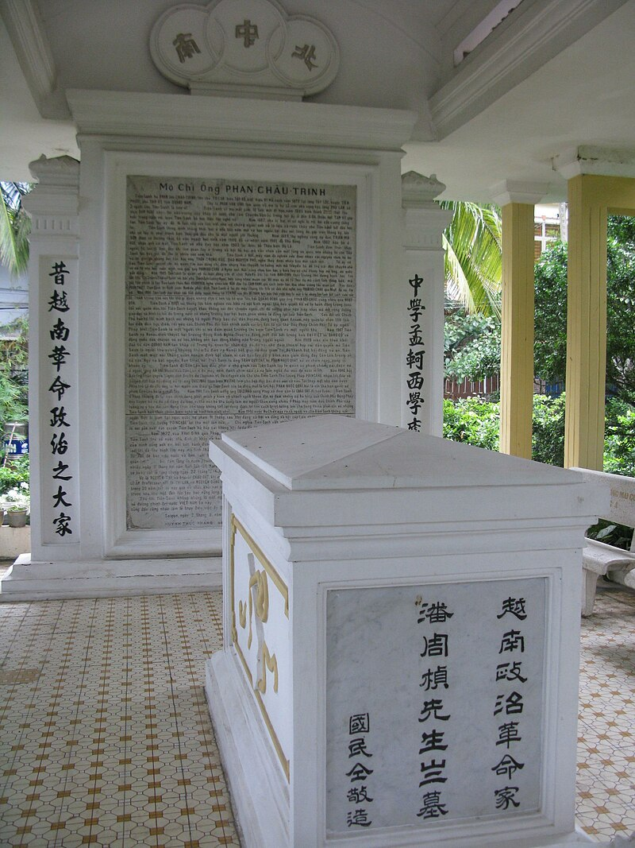
Phan Châu Trinh
Mộ Phan Châu Trinh tại Tân Bình, Hồ Chí Minh

Slide 30
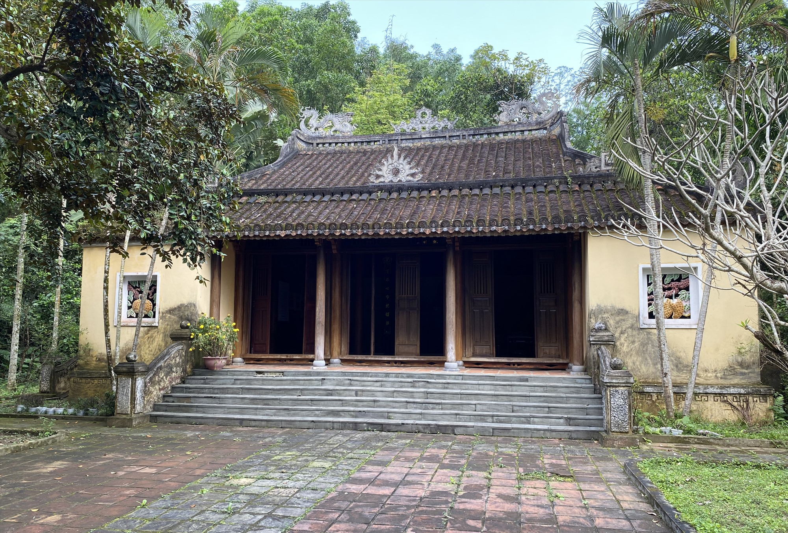
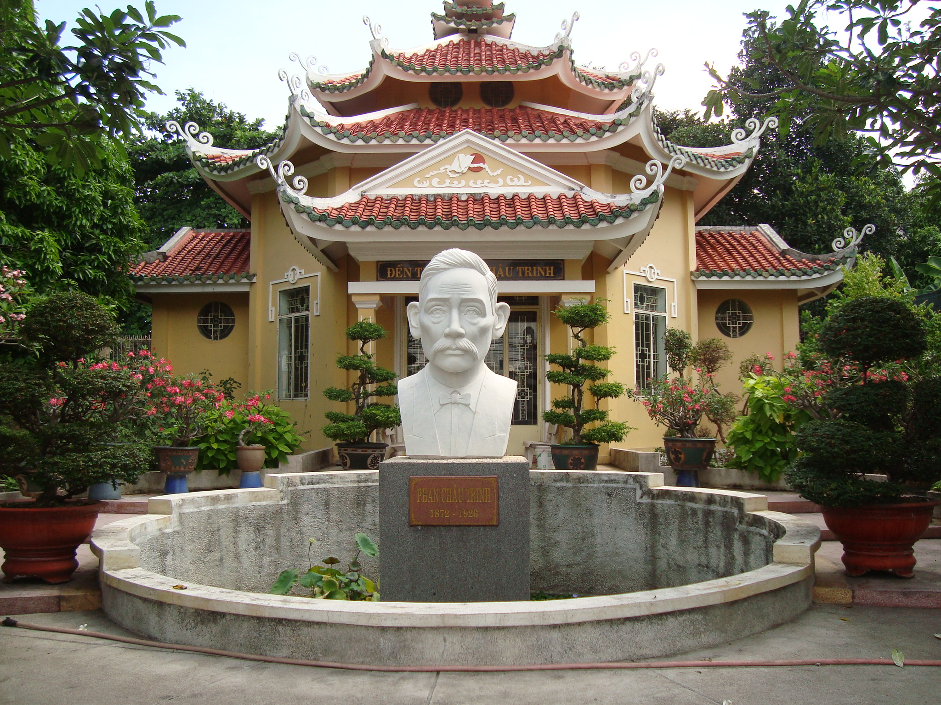
Nhà lưu niệm cụ Phan Châu Trinh ở thôn Tây Lộc, Huế.
Đền thờ cụ Phan Châu Trinh ở TP. Hồ Chí Minh

Slide 31
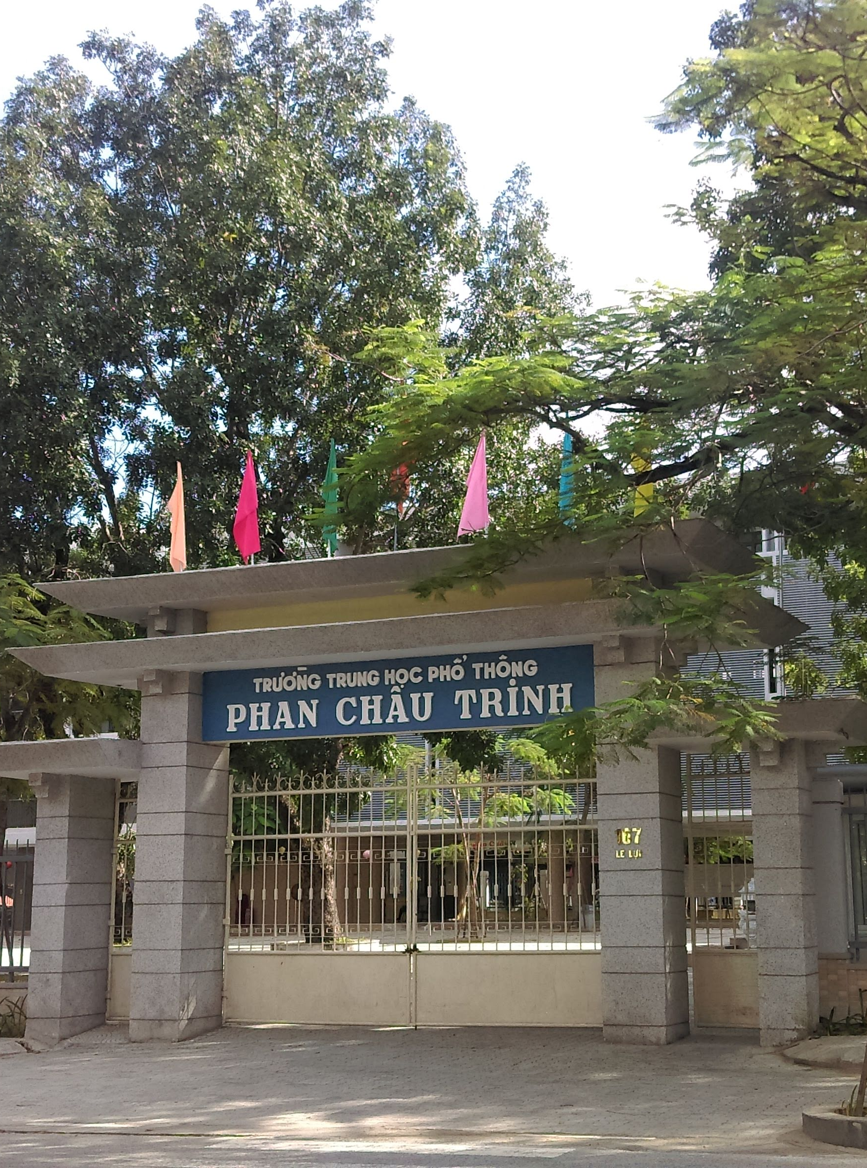
Nhận xét
Mục đích cao nhất là đánh đổ phong kiến, thực hiện cải cách xã hội “khai thông dân trí, chấn hưng dân khí, phát triển dân sinh”.
Những đóng góp của ông cũng có ý nghĩa rất lớn, nhiều trường học, đường phố,… ở Đà Nẵng, Quảng Nam mang tên ông.

Slide 32
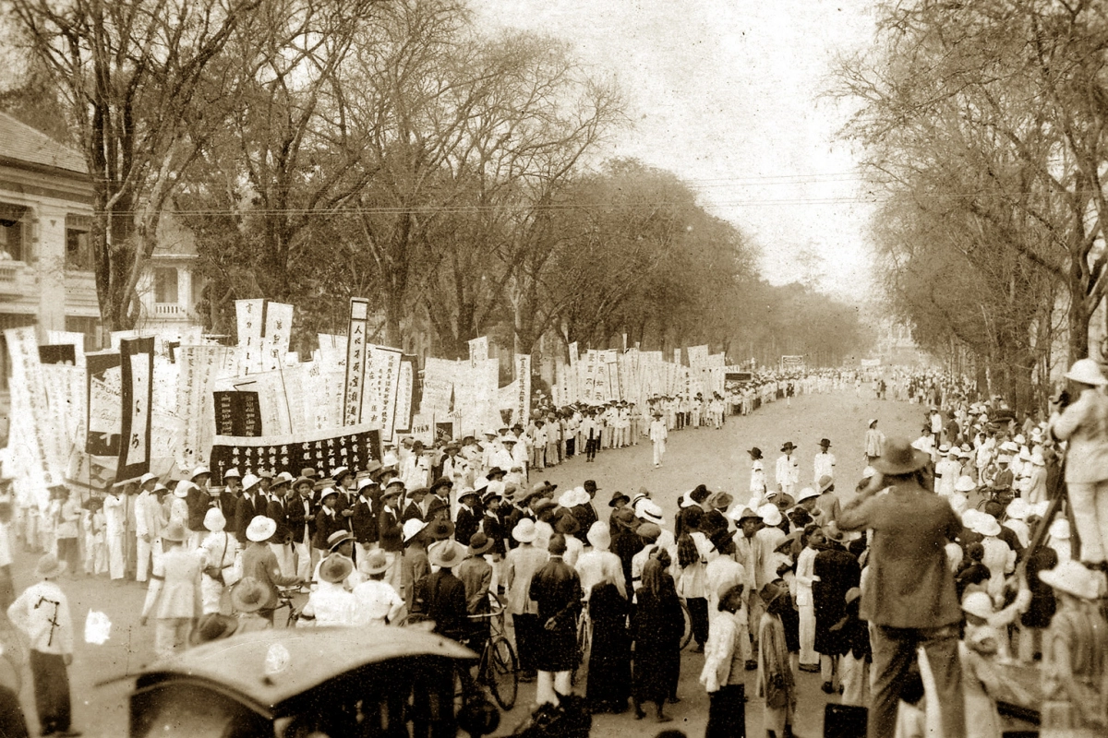
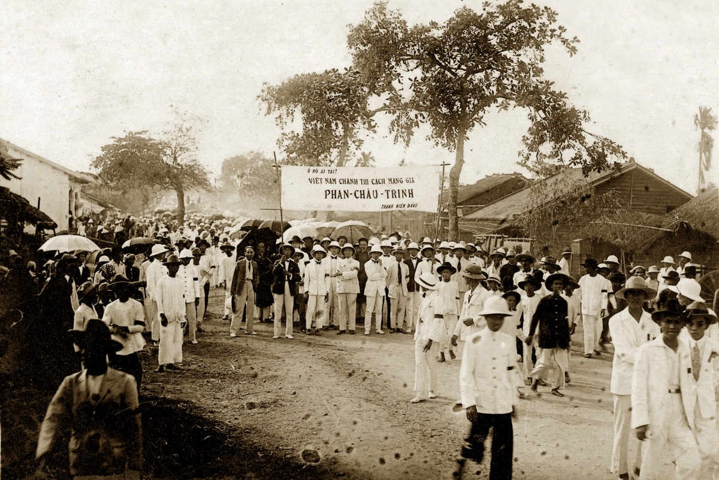
Đám tang Phan Chu Trinh
ngày 24/3/1926 tại Sài Gòn

Slide 33

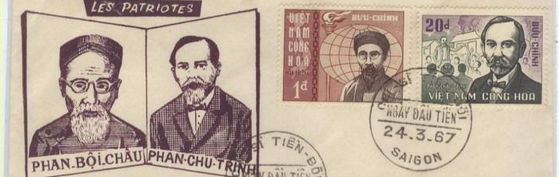
Em có đồng ý với quan điểm “chi bằng học” như là con đường ưu tiên để giành lấy độc lập tự do của dân tộc vào đầu thế kỉ XX không? Vì sao?

Slide 34

Em đồng ý với ý kiến trên:
Học là biện pháp để “khai dân trí”, nền tảng đi đến giành độc lập, tự do.
Thành công của Nhật Bản bắt đầu từ đề cao học và thực học.
Giải thích
Là cơ sở cho cái nhìn về Nhật Bản của Phan Châu Trinh khác với cái nhìn của Phan Bội Châu. Lịch sử đã chứng minh cách nhìn của Phan Châu Trinh là đúng. Đó là chỉ nên trông cậy ở chính mình và không vọng ngoại.

Slide 35
BÀI HỌC KẾT THÚC!
CẢM ƠN CÁC EM
ĐÃ CHÚ Ý LẮNG NGHE!

